Slide 1
النموذج الاشرافي في ضوء تمكين المدرسة 1446

Slide 2
الموضوع
المهام والمسؤوليات
تعريفات مهمة
توجيهات عامة
المبادئ التوجيهية للنموذج الاشرافي في ضوء تمكين المدرسة
الأدوات المساندة
أهداف النموذج الاشرافي في ضوء تمكين المدرسة
المحتويات
مجالات العمليات الاشرافية
رحلة المدرسة في تحسين العمليات الاشرافية
خدمات دعم التميز المدرسي في ضوء مستويات المدارس

Slide 3
المحور الأول: تعريفات مهمة

Slide 4
التعريف الأول
العمليات الاشرافية
العمليات والأنشطة والممارسات التي يقوم بها مدير المدرسة ووكلاؤه واللجان المشـكلة وفـرق العمل بالمدرسـة؛ بهدف التحسين والطوير وضبط جودة الأعمال والموارد داخل المدرسة وتساعد هذه العمليات على ضمان الاستثمار الفعال للكوادر البشرية، وضمان سـير العمليـة التعليمية بما يحقق الأهداف المتوقعة للمدرسة

Slide 5
التعريف الثاني
مجالات العمليات الاشرافية الأساسية
مجالات رئيسه للعملية الإشرافية، وتشمل أهم مجالات التطوير المهني المستمر بالمدرسة مثل: ( مجال التدريس ومجال نواتج التعلم، ومجال التوجيه الطلابي، ومجال الأنشطة المدرسي

Slide 6
التعريف الثالث
لجنة التميز بالمدرسة
لجنة مدرسية مكونة من عدد من الأعضاء (وكلاء المدرسة، الموجه الطلابي، رائـد النشاط، ثلاثة معلمين مميزين) يرأسها مدير المدرسة، وتهدف إلى إعـداد الخطة التشغيلية، وتشـجيع أفضل الممارسات بين منسـوبيها؛ لضمان التميز المؤسسـي وفـق ما ورد في الدليـل التنظيمي لمـدارس التعليم العام "دليل الأهداف والمهام"

Slide 7
التعريف الرابع
مقدم خدمة دعم التميز المدرسي
مشرف تربوي مختص يقدم مجموعه من الخدمات والعمليات والاستشارات التربوية تهدف إلى مساعدة المدرسة في تحقيق غايات التعليم، وأهدافه، وقد حقق المعابير المهنية والشروط اللازمة

Slide 8
التعريف الخامس
الفريق التنفيذي للعمليات الاشرافية
فرق مشكلة من الوحدات التنظيمية بالشؤون التعليمية / مكاتب التعليم، (إدارة أداء التعليم، إدارة الطفولة، تنمية قدرات الطلاب) لإدارة كافة العمليات التنفيذية

Slide 9
التعريف السادس
فريق ضبط جودة العمليات التنفيذية
فريق ضبط جودة العمليـات التنفيذية لتطبيق النموذج الإشرافي وخدمات دعم التميز المدرسي. ويرتبط بالمـساعد للشؤون التعليمية (في إدارات التعليم العامة)

Slide 10
التعريف السابع
التقويم المدرسي
عمليــات منهجيـة مسـتمرة لجمـع البيانـــات عــن أداء مـدارس التعليم العـام بأساليب وأدوات تقويـم متنوعة؛ لتحليلها وتحديد مستوى جودة أدائها في ضوء المعايير والأدوات المعتمدة من هيئة تقويم التعليـم والتدريب، وتقديم مقترحات للتحسين والتطوير

Slide 11
التعريف الثامن
التقويم الذاتي
العمليات والإجراءات التي تقوم بها المدارس لمراقبة أدائها بشكل دوري، والتحقق من فاعليته وكفاءته باستخدام المعايير والأدوات المعتمدة من هيئة تقويم التعليم والتدريب لتمكين المدرسة من تطوير أدائها وتحسينه واستدامة التميز فيها.

Slide 12
التعريف التاسع
خطة التطوير والتحسين
وثيقة تخطيطية إجرائية شاملة تضعها المدرسة بالتعاون مع المعلمين والمجتمع المدرسي بناءً على الأولويات العاجلة التي حددت في المجالات الأساسية للعمليات الإشرافية لتحسين أداء المدرسة وتطويره.

Slide 13
التعريف العاشر
وثيقة التشكيلات الاشرافية والمدرسية لشاغلي الوظائف التعليمية
وثيقة تنظم استقطاب الكفاءات المتميزة والمتمكنة علميا ومعرفيا التي تمتلك القدرات والمهارات والخبرات اللازمة لشغل المقاعد الإشرافية والمدرسية لتحقيق المهام الوظيفية التي تكلف بها في جميع المستويات التنظيمية، وفق حوكمة معيارية وشروط وضوابط تتناسب مع المهام المنوطة بهذه لشاغلي الوظائف التعليمية المقاعد.

Slide 14
المحور الثاني: المبادئ التوجيهية للنموذج الإشرافي في ضوء تمكين المدرسة

Slide 15
المبادئ التوجيهية للنموذج الإشرافي في ضوء تمكين المدرسة
تمكين المدرسة يتطلب تكامل العمليات ( التعليمية والإشرافية والإدارية) ضمن سياق واقعي داخل المدرسة.
1
تصنيف المدارس ومعايير التقويم المدرسي ومؤشراته موجهات أساسية للعمليات الإشرافية داخل المدرسة.
2
المدرسة تقوم بكل العمليات وتعمل علـى تحسينها وفق النتائج
3

Slide 16
المبادئ التوجيهية للنموذج الإشرافي في ضوء تمكين المدرسة
التركيز والاستدامة ودعم الالتزام وتحفيز منظومة المدرسة على المشاركة الفاعلة في التطوير والتحسين واتخاذ القرارات
4
تمكين المدرسة من تطوير قدراتها الإشرافية لتقويم ذاتها، وتطوير أدائها بالتعاون بين منسوبيها
5
منح المدرسة الصلاحيات كاملة لإدارة عمليات التعليم والتعلم وتحسينها مما يدعم مبادئ الحوكمة والمحاسبة على النتائج.
6

Slide 17
المبادئ التوجيهية للنموذج الإشرافي في ضوء تمكين المدرسة
المدرسة قادرة على تنظيم المعرفة وتوظيفها لتصبح منطقية في حل مشكلاتها وتحسين أدائها.
7
تقديم خدمات دعم التميز المدرسي مبني على البيانات والنتائج للأداء المدرسي
8
تستفيد المدارس الأهلية أو العالمية من خدمات دعم التميز المدرسي بناء على طلبها.
9

Slide 18
المبادئ التوجيهية للنموذج الإشرافي في ضوء تمكين المدرسة
يشمل النموذج مدارس التعليم العام والمعاهد والطفولة المبكرة وتنمية قدرات الطلاب.
10

Slide 19
المحور الثالث: أهداف النموذج الإشرافي في ضوء تمكين المدرسة

Slide 20
تمكين المدرسة من تنفيذ عملياتها الإشرافية ومراجعة أدائها ذاتيًا وبناء خطتها لتطوير عمليات التعليم والتعلم وتجويدها وتحقيق الأهداف التربوية والتعليمية وتحسين نواتج تعلم الطلاب وتحصيلهم العلمي
01
ضبط جودة الأداء المدرسي في ضوء معايير التقويم المدرسي ومؤشراته.
02
تحسين تصنيف المدرسة للوصول بها لمستوى التميز واستدامته.
03
تجوید ممارسات عملیات التعلم والتعليم وأساليبها.
04

Slide 21
رفع مستوى نواتج التعلم وتعزيز قيم الطلاب وبناء شخصياتهم، وتنمية مهاراتهم.
05
تمكين منسوبي المدرسة من تبادل الخبرات والتجارب الناجحة .
06
توفير متطلبات تطبيق التطوير المهني المستمر الذاتي والتعاوني وتفعيل مجتمعات التعلم المهنية لجميع عمليات المدرسة بأساليب وأدوات وأوعية متنوعة.
07
تحفيز منسوبي المدرسة معنويا وتطويريًا وتشجيع الممارسات ذات الأثر الفاعل في العملية التعليمية.
08

Slide 22
المحور الرابع: مجالات العمليات الاشرافية

Slide 23
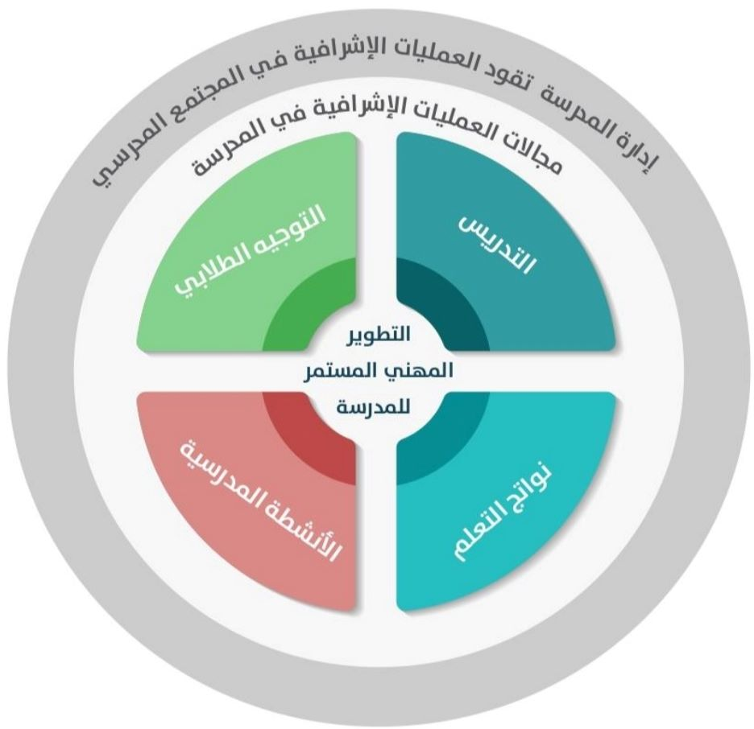
تخطط المدرسة عملياتها الإشرافية وتنفذها، وتتحمل مسؤولياتها وأدوارها، وتتركز جهود التحسين والتطوير المهني المستمر في المجالات الإشرافية الأساسية الآتية:
02
01
01
التدريس
نواتج التعلم.
02
03
04
04
التوجيه الطلابي.
الأنشطة المدرسية
03

Slide 24
المجال الأول: التدريس
المجال الاشرافي | الإطار | موجهات | الأدوات والطرق والأساليب
التدريس | - تخطيط التدريس - تنفيذ التدريس - تقويم التعلم | - تخطيط الوحدات والفصول والدروس. - طرائق التدريس وأساليبه. - التقنيات والوسائل التعليمية - التخطيط للتقويم وإعداد أدواته. | - تأسيس توقعات أداء عالية للمتعلمين. - عداد خطط الدروس وتصميم أنشطة التعلم. - تطبيق أساليب التقويم وأدواته المناسبة - تصميم برامج تعلم وفق خطة الدرس. - التنوع في استخدام طرائق التدريس وأساليبه وإستراتيجياته. - دمج الوسائل التقنية ضمن خطة الدرس. - قيادة الأنشطة الصفية بفاعلية. - تهيئة بيئات تعلم آمنة وجاذبة التعلم المناسبة. - استثمار وقت التدريس بفاعلية. - توظيف نتائج التقويم الصفي والتقويم واسع النطاق في تحسين التدريس والتعلم. - تعزيز ثقافة التدريس الفعال في المجتمع المدرسي.

Slide 25
المجال الثاني: نواتج التعلم
المجال الاشرافي | الإطار | موجهات | الأدوات والطرق والأساليب
نواتج التعلم | تحسين التحصيل العلمي والدراسي للطلاب | - معايير المحتوى والأهداف. - دراسة نتائج تعلم الطلاب وتحليلها. - تحديد جوانب القوة والضعف. - تحديد أسباب تدني المستوى - مشاركة أولياء الأمور في تعليم أبنائهم. | - تصميم برامج مناسبة لرفع مستوى التعلم ( دروس تقوية، منصات تعليمية) - تحسين بيئات التعلم والإدارة الصفية. - تعزيز سلوك التعلم العميق. - تفريد التعليم وتحفيز التعلم الذاتي - تحسين ممارسات التقويم التكويني - تعزيز العلاقات الإيجابية بين المعلمين والطلاب. - تنمية مهارات التفكير الناقد والابداعي

Slide 26
المجال الثالث: الأنشطة المدرسية
المجال الاشرافي | الإطار | موجهات | الأدوات والطرق والأساليب
الأنشطة المدرسية | البرامج والأنشطة المدرسية الصفية وغير الصفية | - ارتباط الأنشطة بالأهداف التعليمية. - فاعلية الأنشطة في تحسين مهارات. وقدرات الطلاب ونواتج التعلم - الشراكة مع الأسرة والمجتمع. | - برامج وأنشطة صفية تدعم تعلم الطلاب. - أنشطة غير صفية تعزز التعليم الصفي. - أنشطة غير صفية تدعم حاجات الطلاب. - تكامل وانسجام واتساق البرامج ضمن السياق.

Slide 27
المجال الرابع: التوجيه الطلابي
المجال الاشرافي | الإطار | موجهات | الأدوات والطرق والأساليب
التوجيه الطلابي | البرامج والإجراءات والفعاليات | - توجيه سلوك الطلاب. - التوجيه التعليمي والمهني للطلاب. - الشراكة مع الأسرة والمجتمع. | - برامج تعزيز القيم الإسلامية وأخلاقيات المهنة. - الانتماء للوطن وتعزيز الهوية الوطنية والتنوع الثقافي. - برامج رفع الدافعية وتحفيز التعلم. - تعزيز التطور الصحي والنفسي والاجتماعي للطلاب. - الشراكة مع الأسرة والمجتمع.

Slide 28
المجال الخامس: التطوير المهني
المجال الاشرافي | الإطار | موجهات | الأدوات والطرق والأساليب
التطوير المهني | التطوير المهني المستمر والتفاعل مع التربويين والمجتمع | - التطوير المهني الفردي. - التطوير المهني الفريقي. - التطوير المهني للمدرسة | - التأمل الذاتي في الممارسات (تقويم مراجعة تصحيح). - تعلم الأفران. - حلقات النقاش وورش العمل. - الدروس التطبيقية وتبادل الزيارات. - اللقاءات والمحاضرات والبرامج التدريبية. - مجتمعات التعلم المهنية.

Slide 29
المحور الخامس: رحلة المدرسة في تحسين مجالات العمليات الاشرافية الأساسية

Slide 30
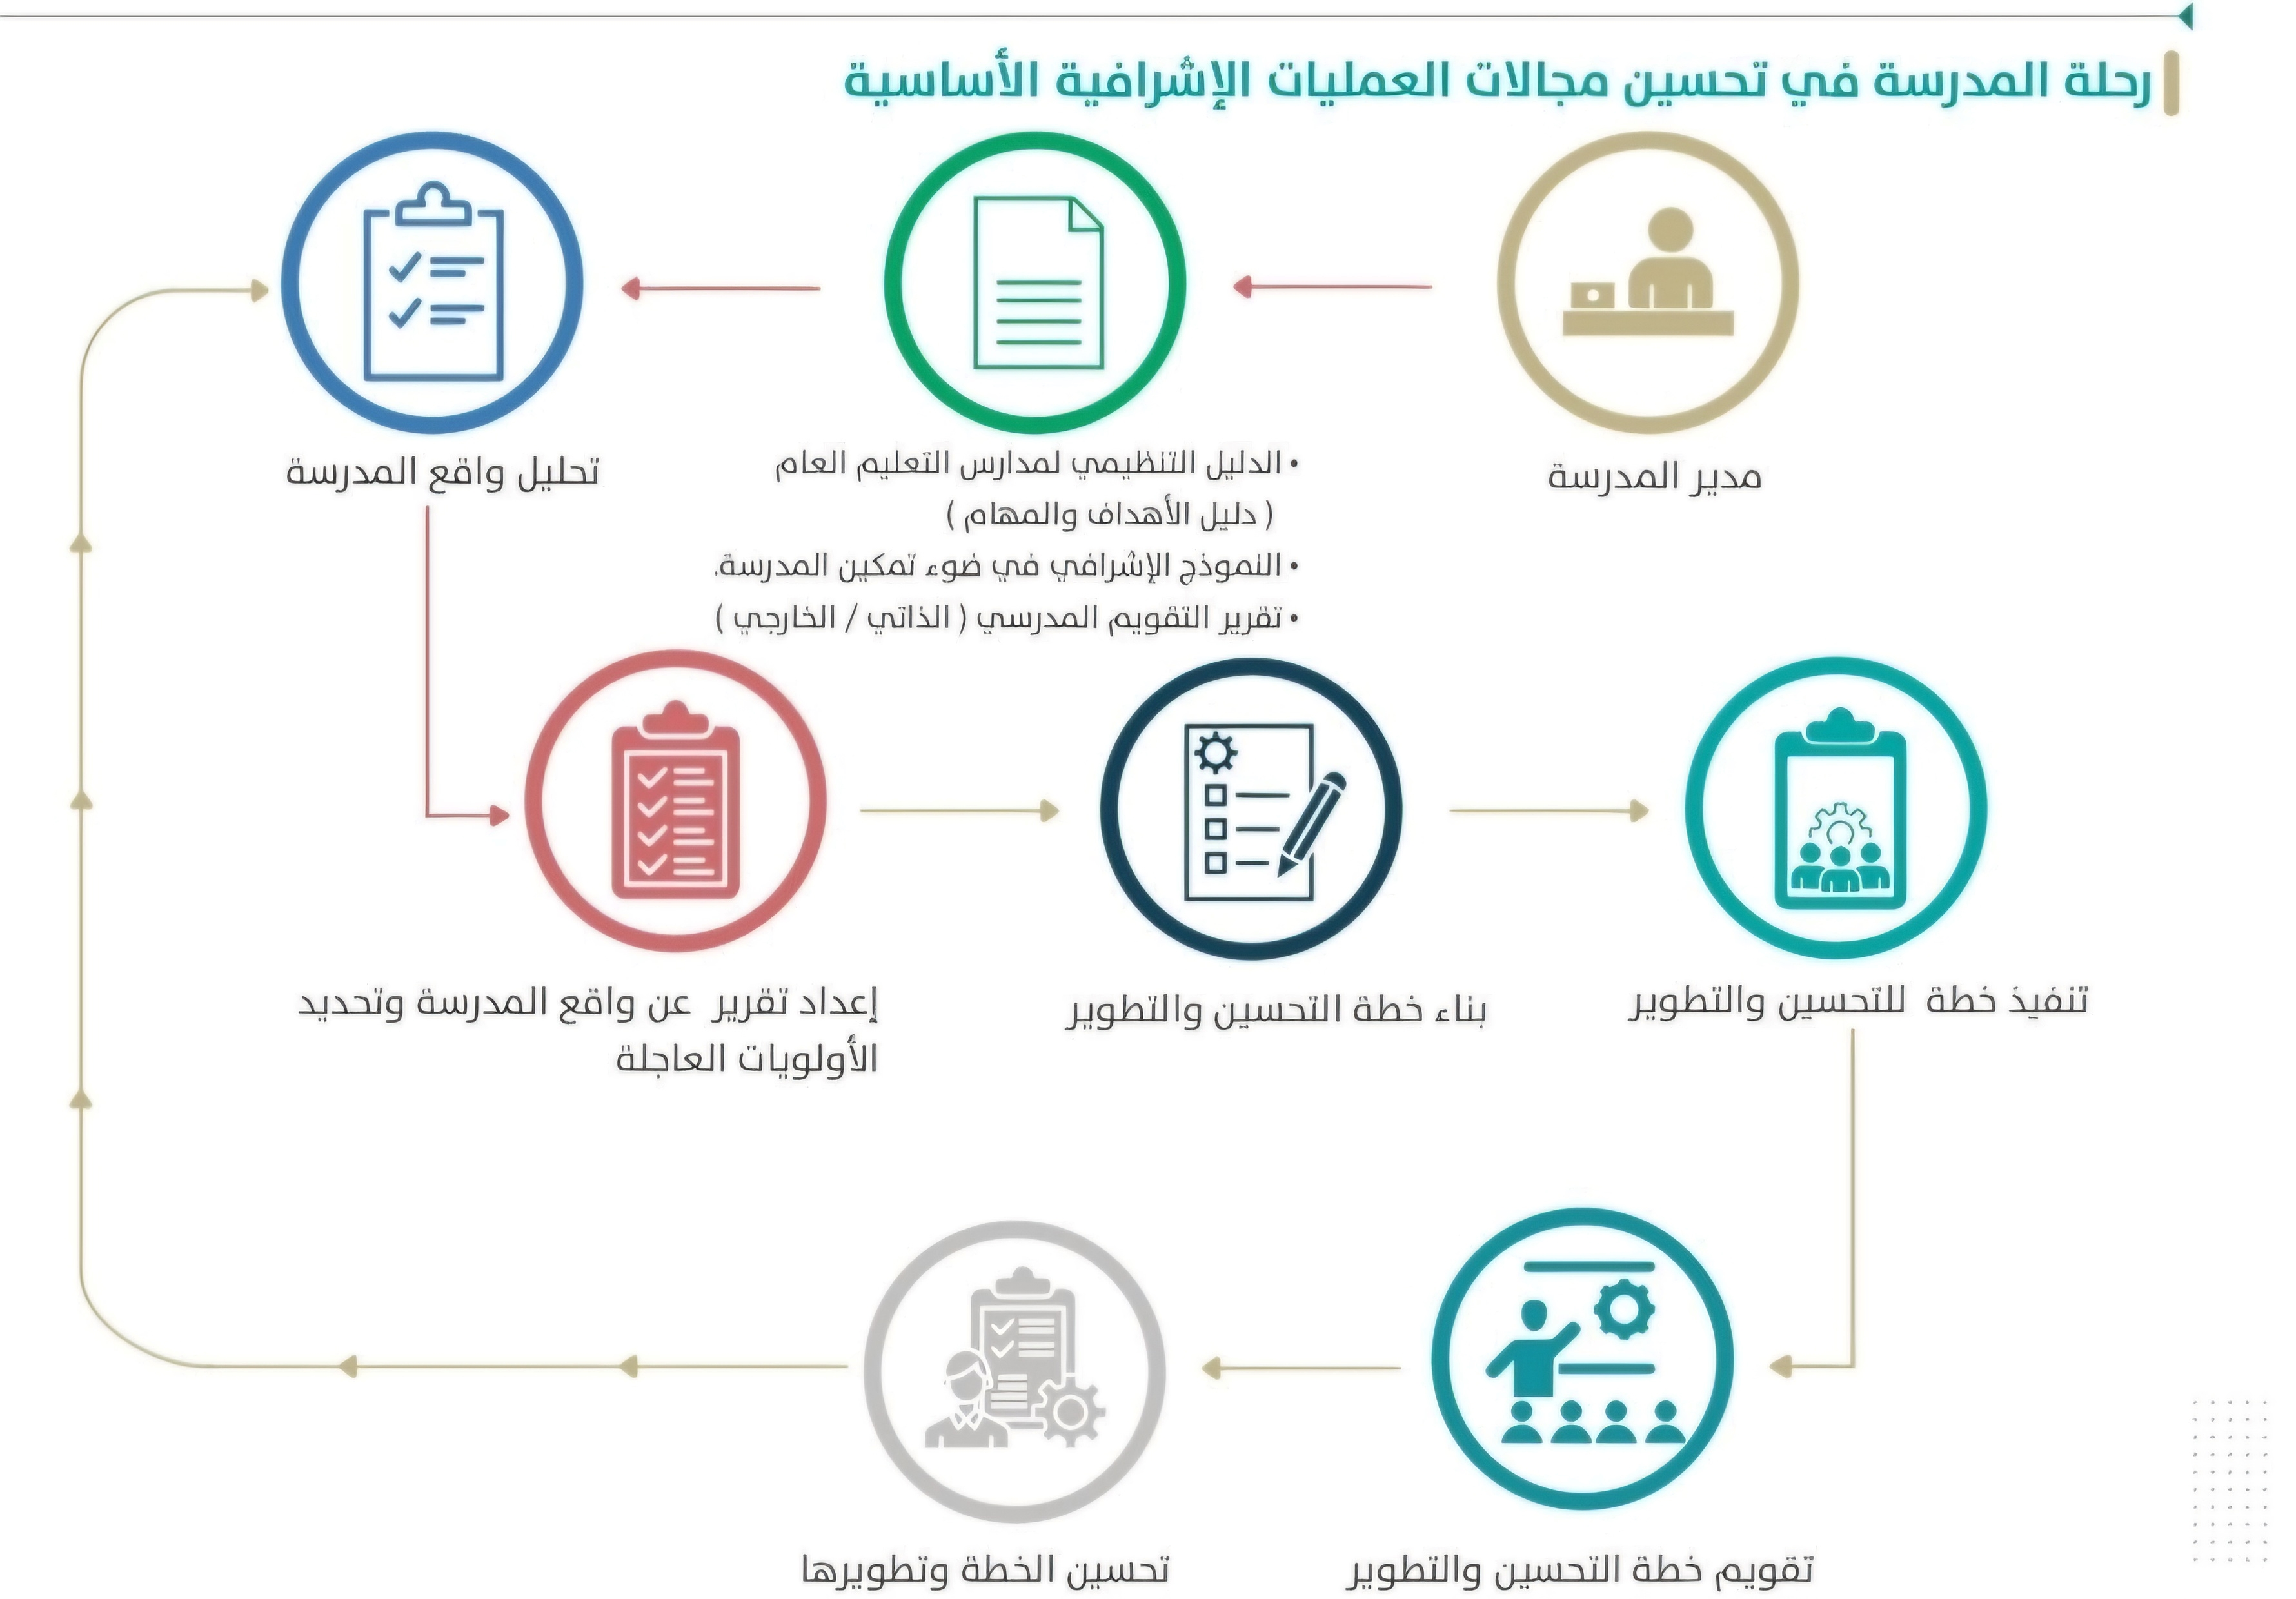
رحلة المدرسة في تحسين مجالات العمليات الاشرافية الأساسية
عنوان
فرعي
عنوان
فرعي
عنوان
فرعي

Slide 31
رحلة المدرسة في تحسين مجالات العمليات الاشرافية الأساسية
عنوان
فرعي
عنوان
فرعي
عنوان
فرعي

Slide 32
المحور السادس: خدمات دعم التميز المدرسي في ضوء مستويات أداء المدرسة

Slide 33
خدمات دعم التميز المدرسي في ضوء مستويات أداء المدرسة
عنوان
فرعي
عنوان
فرعي
عنوان
فرعي

Slide 34
المحور السابع: المهام والمسؤوليات

Slide 35
مهام المساعد للشؤون التعليمية
تشكل مكاتب التعليم فريق /فرق عمل تنفيذية
(فريق تنفيذ العمليات الإشرافية لتنفيذ مهام
التجهيز لتقديم خدمات دعم التميز)
توجيه المشرفين التربويين للمدارس المستهدفة
وفق الخطة الفصلية / السنوية لتوزيع المشرفين
لتقديم خدمات دعم التميز المدرسي.
المساعد للشؤون
التعليمية

Slide 36
مهام فريق تنفيذ العمليات الاشرافية
توزيع المشرفين التربويين لتقديم خدمات دعم التميز المدرسي للمدارس ذات الحاجة في مجالات العمليات الإشرافية
حصر خبرات المشرفين التربويين في الإدارة العامة للتعليم في مجالات العمليات الإشرافية.
بناء خطة فصلية / سنوية لتوزيع المشرفين لتقديم خدمات دعم التميز المدرسي.
تحديد احتياج المدارس لخدمات دعم التميز المدرسي في مجالات العمليات الإشرافية.
تصنيف وترتيب المدارس وفق نتائج
أدائها في آخر تقويم مدرسي (ذاتي /
خارجي) وتصنيف المدارس التي لم
تصنف لأي سبب (فني / تقني) وتحديد
احتياجها من خدمات دعم التميز
المدرسي في مجالات العمليات الإشرافية
أو التقويم المدرسي.
رفع الخطة الفصلية / السنوية
لتوزيع المشرفين لتقديم خدمات
دعم التميز المدرسي لفريق ضبط
جودة العمليات التنفيذية.
فريق تنفيذ العمليات
الاشرافية

Slide 37
مهام فريق تنفيذ العمليات الاشرافية
متابعة تنفيذ تقديم خدمات دعم التميز المدرسي في العمليات الإشرافية المقدمة من المشرفين التربويين للمدارس
المراجعة الدورية للخطة الفصلية / السنوية لتوزيع المشرفين لتقديم خدمات دعم التميز المدرسي
فريق تنفيذ العمليات
الاشرافية

Slide 38
مهام لجان المدرسة + مشرف دعم التميز المدرسي
رفع خطة التحسين والتطوير للمجالات والعمليات الإشرافية المستهدفة.
بناء خطة التحسين والتطوير للمجالات والعمليات الإشرافية المستهدفة.
تنفيذ التحسين والتطوير للمجالات والعمليات الإشرافية المستهدفة.
تحديد المجالات والعمليات الإشرافية ذات الأولوية بالتحسين والتطوير
رفع تقارير دورية بتنفيذ خطة
تحسين المدرسة للمجالات
والعمليات الإشرافية المستهدفة.
مراجعة مستمرة لخطة تحسين
المدرسة للعمليات والمجالات
المستهدفة في ضوء التغذية
الراجعة من الفريق التنفيذي.
تحليل واقع المدرسة من خلال دراسة:
(تقرير الواقع) و (تقرير آخر تقويم
مدرسي ذاتي/ خارجي) ومتطلبات
احتياجها.
لجان المدرسة + مشرف دعم
التميز المدرسي

Slide 39
مهام فريق ضبط جودة العمليات التنفيذية
مراجعة الخطة الفصلية /السنوية لتوزيع المشرفين التربويين لتقديم خدمات دعم التميز المدرسي لاعتمادها من المساعد للشؤون التعليمية.
قياس رضا ( المستفيد ( المدرسة عن خدمات دعم التميز المدرسي المقدمة لها.
التحقق من توفر الضوابط والشروط الخاصة والكفايات المطلوبة في المشرفين التربويين ومديري المدارس وفق ضوابط التشكيلات الإشرافية والمدرسية.
ضمان جودة التطبيق والالتزام
تقديم التغذية الراجعة للمشرفين التربويين والمدارس.
.
تقويم خدمات دعم التميز المدرسي المقدمة من المشرفين التربويين للمدارس
فريق ضبط جودة
العمليات التنفيذية

Slide 40
المحور الثامن: توجيهات عامة

Slide 41
توجيهات عامة
لإدارة التعليم إسناد أكثر من مشرف تربوي للمدرسة وفق حاجة المدرسة للدعم في مجالات العمليات الإشرافية.
تكون أولوية تقديم خدمات دعم التميز المدرسي للمدارس التي تقع في مستوى التهيئة أو الانطلاق.
توجيهات عامة
توجيه المشرف التربوي لتقديم خدمات دعم التميز المدرسي وفق خطة فصلية / سنوية معتمدة من المساعد للشؤون التعليمية في الإدارة العامة للتعليم
لجنة التميز بالمدرسة هي المسؤول عن تنفيذ العمليات الإشرافية في المدرسة، ومتابعتها وفقًا للدليل التنظيمي لمدارس التعليم العام.

Slide 42
توجيهات عامة
تقديم الدعم في التخصص الدقيق ( المحتوى )، للمدرسة الموجه لها في مجالات العمليات الإشرافية، أو لمدارس أخرى غير المدرسة الموجه لها عند الطلب عن بعد أو حضوريًا إذا دعت الحاجة بما لا يزيد عن يوم في الأسبوع وبتكليف رسمي من الإدارة العامة للتعليم/ مكتب التعليم بعد التنسيق مع المدرسة ذات الحاجة والمدرسة الموجه لها
يعمل المشرف التربوي طيلة فترة توجيهه في المدرسة بنظام اليوم الدراسي الكامل، ويكون توثيق حضوره في سجلات المدرسة المعتمدة (إلكترونيا ورقيا).
توجيهات عامة
يجب أن تتوافق خبرات المشرف التربوي مع خدمات دعم التميز المدرسي التي تحتاجها المدرسة.
يلتزم المشرف التربوي بتقديم خدمات دعم التميز المدرسي وفق مهامه في مجالات العمليات الإشرافية

Slide 43
المحور التاسع: الأدوات المساندة

Slide 44
الأدوات المساندة
02
01
01
استمارة تنفيذ خطة التحسين والتطوير في
مجالات العمليات الإشرافية ( للمدرسة).
استمارة بناء خطة التحسين والتطوير في مجالات
العمليات الإشرافية ( للمدرسة).
02
03
04
04
التطوير المهني للمدرسة (الموجه
ذاتيا)
إرشادات لمقدمي خدمات دعم التميز المدرسي.
03

